Slide 1
Hydraulic System Safety
Published By: Jalal Al Ali

Slide 2
Contents
Accummulators

Slide 3
سيستم هاي هيدروليك:
كارآيي سيستم هاي هيدروليك در سهولت انتقال نيرو، موجب گسترش روز افزون اين سيستم ها شده است. سيستمهاي هيدروليك در بسياري از تجهيزات و ماشين آلات مورد استفاده قرار مي گيرند زيرا نياز به ارتباطات پيچيده مكانيكي را كاهش داده و امكان كنترل از راه دور عمليات هاي متعدد را فراهم مي سازند. سيستم هاي هيدروليك براي بلند كردن اجسام(جكها)، تغيير جهت اجزاء ماشين ها (مانند تيغه بولدوزر)، سيستم فرمان و ترمز، و... كاربرد دارد.
به طور كلي يك سيستم هيدروليك چهار كار اساسي دارد:
1. تبديل انرژي مكانيكي به قدرت سيال تحت فشار بوسيله پمپها.
2. انتقال سيال تا نقاط مورد نظر توسط لوله ها وشيلنگها.
3. كنترل فشار، جهت وجريان سيال توسط شيرها .
4. انجام كار توسط عملگرها(سيلندرها و موتور هاي هيدروليكي)
خطرات كار با سيستم هيدروليك:
خطرات ايمني كار با سيستم هيدروليك محدود به حوادث ناشي از تزريق روغن يعني خروج روغن با فشار بالا از سوراخ ها و نشتي هاي ايجاد شده در مسير سيستم و برخورد آن با بدن كارگر نمي شود و حوادثي مانند آتش سوزيها، پارگي ها، سوختگي هاي شديد، خرد شدن و مرگ را مي تواند در پي داشته باشد. اين خطرات نه تنها مهندسان ناظر را تهديد مي كند، بلكه مكانيك و كارگران تعمير و نگهداري، رانندگان ماشين آلاتي مانند كاميون ها، تريلي ها، بولدوزرها، غلطك ها و...، اپراتورهاي دستگاهها و تجهيزات و جوشكاران و هر كسي كه در محيط كارش سيستم هيدروليك مورد استفاده قرار گرفته باشد در معرض اين خطرات مي باشد.

Slide 4
سيستم هاي هيدروليك براي انجام كار خود، بايد سيالي تحت فشار بالا (معمولاً 2000 پوند در هر اينچ مربع (psi) يا بيشتر) را بصورت ذخيره داشته باشند. يك خطر ناشي از باز كردن و تنظيم قطعات بدون آزاد كردن و كاهش فشار است. سيال تحت فشار فوق العاده اي است، داغ هم مي باشد. كارگري كه در اين شرايط كار كند در معرض سه نوع خطر قرار دارد:
1. سوختگي ناشي از گرما؛
2. كبودي، بريدگي يا خراش در اثر برخورد خطوط جت هيدروليك ( سيال با فشار بالا)؛
3. تزريق مايع بداخل پوست. آسيب هاي ناشي از تزريق روغن و سوختگي با آن هر دو صدمات خيلي شديدي را بدنبال دارند كه مي تواند منجر به مرگ شود.
توصیه های ایمنی:
• استفاده از دستكش مقاوم در برابر مواد شيميايي، عينكي كه اطرافش پوشيده شده و براي محافظت چشم به كار مي رود، و پيش بند مقاوم در برابر مواد شيميايي و يا ساير لباس هاي غير قابل نفوذ براي جلوگيري از تماس طولاني مدت يا مكرر روغن با
پوست يا چشم.
• قبل از كار با روغن هيدروليك، محل نزديكترين دوش اضطراري و ايستگاه شستشوي چشم را شناسايي كنيد.
• پوست، چشم ها، و پوشش هاي ايمني خود را بلافاصله پس از آغشته شدن به روغن بشوييد. لباس آلوده را در آورده و قبل از استفاده مجدد آن را تميز بشوييد و خشك كنيد.
• بعد از تماس با روغن هيدروليك (و به خصوص قبل از صرف غذا و نيز در پايان شيفت) همواره پوست را با يك دستمال مرطوب پاك كنيد، و سپس با آب و صابون بشوييد.

Slide 5
روغن هيدروليك، مايعي شفاف به رنگ زرد روشن با بوي ملايم نفت است. كاربرد روغن در درجه حرارت بالا، باعث انتشار بخارات سمي مي شود كه استنشاق آنها براي بدن مضر هستند. در هنگام كار با اين مواد و يا كار در نزديكي آنها بايد از تنفس طولاني مدت بخار، غبار، و دود آن جلوگيري كرده و از تماس طولاني مدت يا مكرر آن با پوست اجتناب نمود.
"قابل توجه پزشك: صدمات تزريق هيدروكربن با فشار بالا ممكن است به صورت قابل توجهي باعث نكروز(مردگي) بافت هاي زيرين شود هر چند در زخم خارجي علائم ظاهري نداشته باشد. اين جراحات اغلب نياز به دبريدمان (برداشتن بافت مرده و يا آسيب ديده) گسترده جراحي اورژانسي دارند لذا تمام صدمات بايد توسط يك متخصص به منظور ارزيابي ميزان آسيب ديدگي بررسي شوند. درمان فوري و جراحي در عرض چند ساعت اول ايجاد مصدوميت به طور قابل توجهي حد نهايي آسيب را كاهش مي دهد. "

Slide 6
كار كردن با سيستم ها و روغن هاي هيدروليك:
• تا وقتي به طور كامل آموزش نديده ايد كار بر روي سيستم هيدروليكي را شروع نكنيد.
• قبل از شروع كار با دقت كتابچه هاي راهنماي تجهيزات را مطالعه كنيد. در مورد هر چيزي كه به طور كامل درک نمي كنيد سوال بپرسيد.
• محل كار خود را تميز نگهداريد بطوريكه خطر لغزش و نيز سقوط ابزار و تجهيزات وجود نداشته باشد.
• از تمامي تجهيزات ايمني مورد نياز استفاده كنيد.
• هميشه از عينك ايمني استفاده كنيد.
• وسايلي كه ممكن است جابجا شوند، بغلتند و يا سقوط كنند را در محلشان بطور مطمئني محكم كنيد يا در محلي پايين تر و نزديك به سطح زمين نگهداري كنيد.
• فشار سيستم را تنظيم كنيد. (توجه: برخي از سيستم ها مجهز به آكومولاتور هستند كه ذخيره كننده فشار مي باشند. قبل از كار بر روي سيستم نوع آن را شناسايي كنيد)
• در هنگام بازكردن خطوط هيدروليك (لوله ها و شيلنگ ها) احتياط لازم و كافي را بكنيد. امكان ايجاد سوختگي هاي شديد در تماس با سيال داغ وجود دارد.
• در هنگام تعمير سيستم تجهيزات طراحي شده براي فشار قوي را پس از تست كردن استفاده كنيد. استفاده از فشارسنج ها، لوله ها و شيلنگ ها ، اتصالات و ... طراحي شده براي فشار هاي پايين تر مي تواند باعث تركيدن يا آسيب ديدن تجهيزات شود.
• از دستها يا انگشتان براي پيدا كردن نشتي استفاده نكنيد. سيال تحت فشار بالا مي تواند بداخل پوست تزريق شود و منجر به آسيب شديد و عفونت جدي گردد. . براي كاهش احتمال وقوع اين نوع آسيب، جهت تشخيص نشتي قطعه اي از چوب يا مقوا را (به جاي انگشتان) در طول شيلنگ نگهداريد.
• بلافاصله نشتي ها را از سطح زمين پاك كنيد. مايع هيدروليك يك ماده روغني است كه مي تواند باعث لغزش و افتادن و ايجاد جراحات ناشي از آن شود.
• در زير تجهيزات/دستگاه هيدروليك كار نكنيد. قبل از شروع تعميرات دستگاه را متوقف كنيد، مطمئن شويد پين هاي ايمني و ... در محل خود باشد.
• هنگام شستن قطعات، از حلال غير فرار استفاده كنيد.
• برگه هاي اطلاعات ايمني مواد (MSDS ها) را براي تمام مواد شيميايي مورد استفاده بررسي كنيد.

Slide 7
تعمير و نگهداري سيستم هاي هيدروليك:
همه شيلنگ ها، لوله ها و اتصالات هيدروليك بايد به صورت دوره اي بازرسي شوند. هر عيبي بايد براي تعيين اينكه آيا استفاده بيشتر از سيستم در
آن شرايط خطري را در پي خواهد داشت يا خير به دقت مورد بررسي قرار گيرد. در شرايط زير بايد جايگزين مناسبي براي تعويض قطعه انتخاب كرد:
الف. وجود نشانه اي دال بر نشت روغن هيدروليك در سطح شيلنگ انعطاف پذير و يا محل اتصال آن با جسم فلزي و اتصالات مربوطه؛
ب. وجود هر تاول و يا تغيير شكل غير طبيعي در پوشش بيروني شيلنگ هيدروليك؛
ج. وجود نشت روغن هيدروليك در قسمتهاي مفصلي و يا ثابت كه با سفت كردن طبيعي يا روش هاي توصيه شده برطرف نمي شود؛
د. وجود علائم و شواهد سايش و يا مالش بيش از حد بر روي سطح بيروني شيلنگ، لوله سفت و سخت، و يا اتصالات هيدروليك. در اين شرايط بايد اقدام اصلاحي براي از بين بردن تماس اجزاي نزديك هم انجام شود و در صورت عدم امكان انجام آن اقدام لازم براي حفاظت از اجزا بعمل آيد.

Slide 8
كلام آخر:
تا زماني كه آسيب منجر به از دست رفتن زمان و يا منجر به مرگ نداشته باشيم و به طور كلي چنانچه حوادث هيدروليكي گزارش نشوند هيدروليك خطر ايمني شناخته شده اي نخواهد بود. در حال حاضر اطلاعات كمي در مورد
اينگونه حوادث وجود دارد. البته، جائيكه در آن هيچ داده اي وجود ندارد، هيچ مشكل شناخته شده اي هم نيست. اولين قدم در جلوگيري از اين قبيل حوادث، مانند تمام انواع حوادث، آموزش است. آموزش ضعيف علت ريشه اي
بسياري از حوادث مرتبط با هيدروليك است. هيچ فردي نبايد اجازه داشته باشد بدون گذراندن آموزش مناسب بر روي سيستمهاي هيدروليك و يا در اطراف آنها مشغول به كار شود.

Slide 9
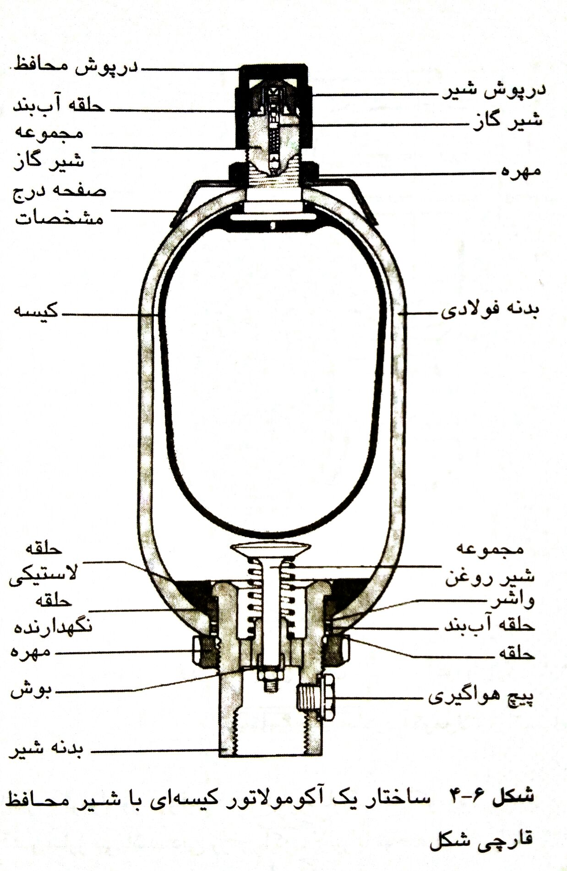

Slide 10
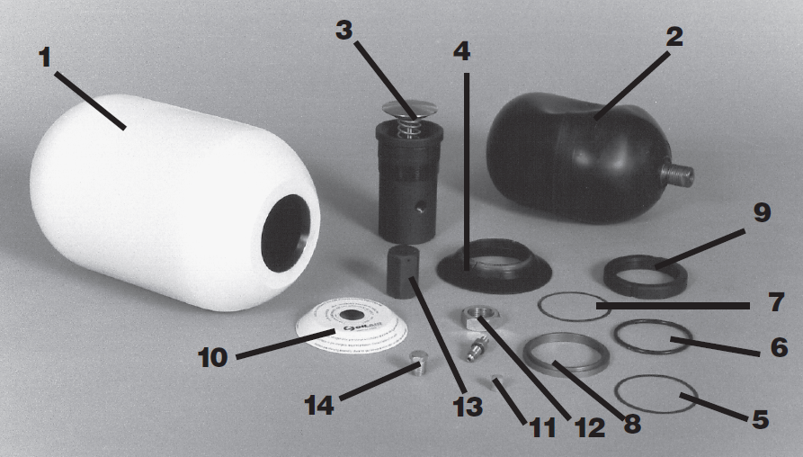
Item No. | Description
1 | Shell
2 | Bladder
3 | Plug & Poppet Assembly
4 | Anti Extrusion Ring
5 | Metal Back Up Ring
6 | "O" Ring
7 | Rubber Back
8 | Spacer
9 | Locknut
10 | Name Plate
11 | Valve Cap
12 | Hex Jamnut
13 | Protective Cap
14 | Bleeder Plug

Slide 11
Item No. | Description
1 | Shell
2 | Bladder
3 | Plug & Poppet Assembly
4 | Anti Extrusion Ring
5 | Metal Back Up Ring
6 | "O" Ring
7 | Rubber Back Up (Not available for 1 quart and 1 gallon sizes)
8 | Spacer
9 | Locknut
10 | Name Plate
11 | Valve Cap
12 | Hex Jamnut
13 | Protective Cap
14 | Bleeder Plug

Slide 12
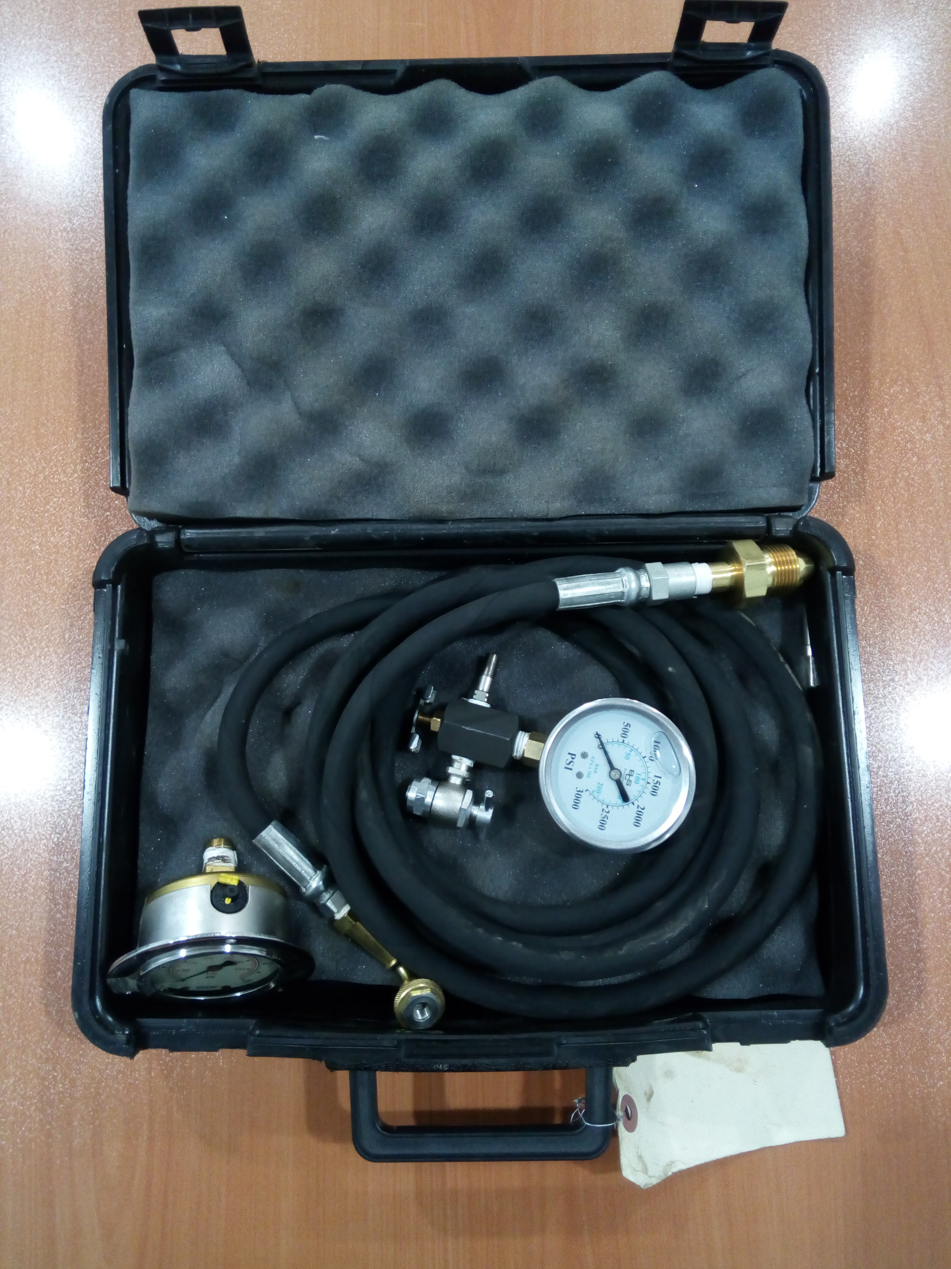

Slide 13
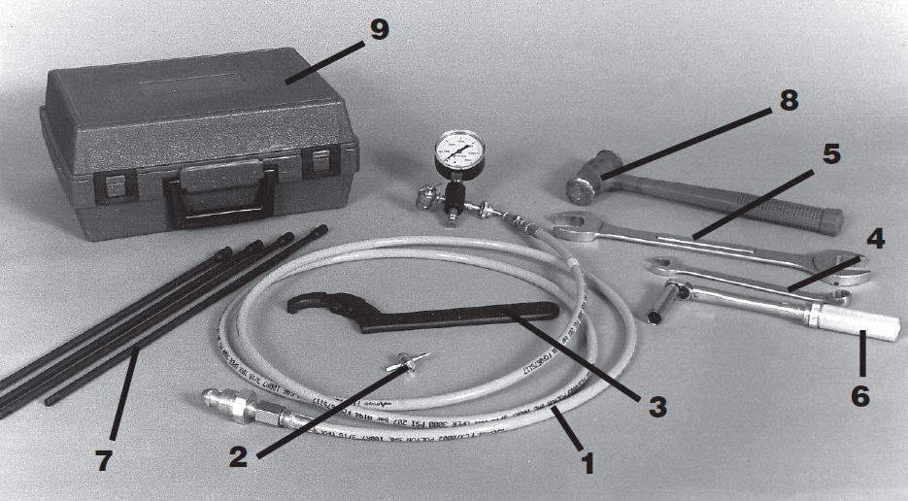
Item No. | Description
1 | Charging & Gauging Assy
2 | Valve Core Tool
3 | Spanner Wrench
4 | Open End Box Wrench
5 | Open End Box Wrench
6 | Ratchet Wrench
7 | Bladder Pull Rod
8 | Rubber Mallet
9 | Tool Box

Slide 14
Item No. | Description | Part No.
1 | Charging & Gauging Assy | P.N. CG-3000
2 | Valve Core Tool | P.N. 11-501
3 | Spanner Wrench | P.N. 11-502
4 | Open End Box Wrench (Corresponds to valve stem wrench flats width) | -
5 | Open End Box Wrench (Corresponds to hex jamnut size) | -
6 | Ratchet Wrench (Corresponds to elastic stop nut and bleeder plug size) | -
7 | Bladder Pull Rod | P.N. 11-503
8 | Rubber Mallet | -
9 | Tool Box | -

Slide 15
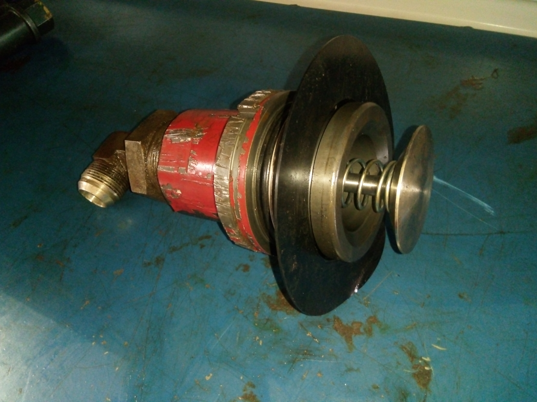

Slide 16
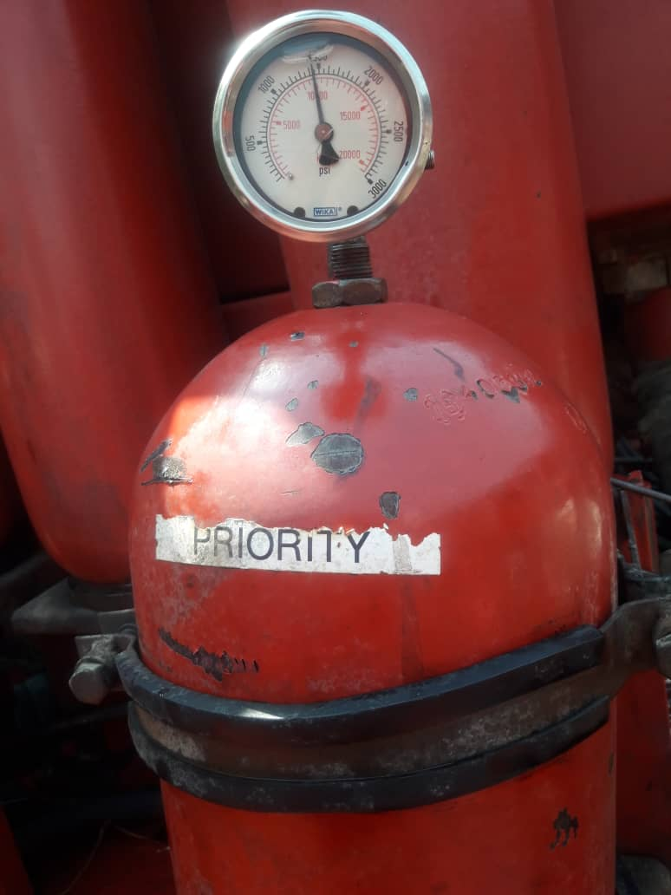

Slide 17
